Slide 1
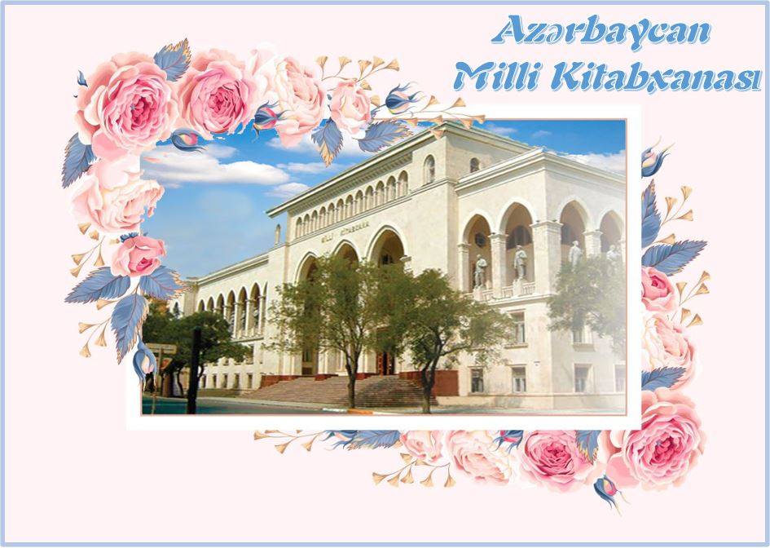
1923-2025

Slide 2
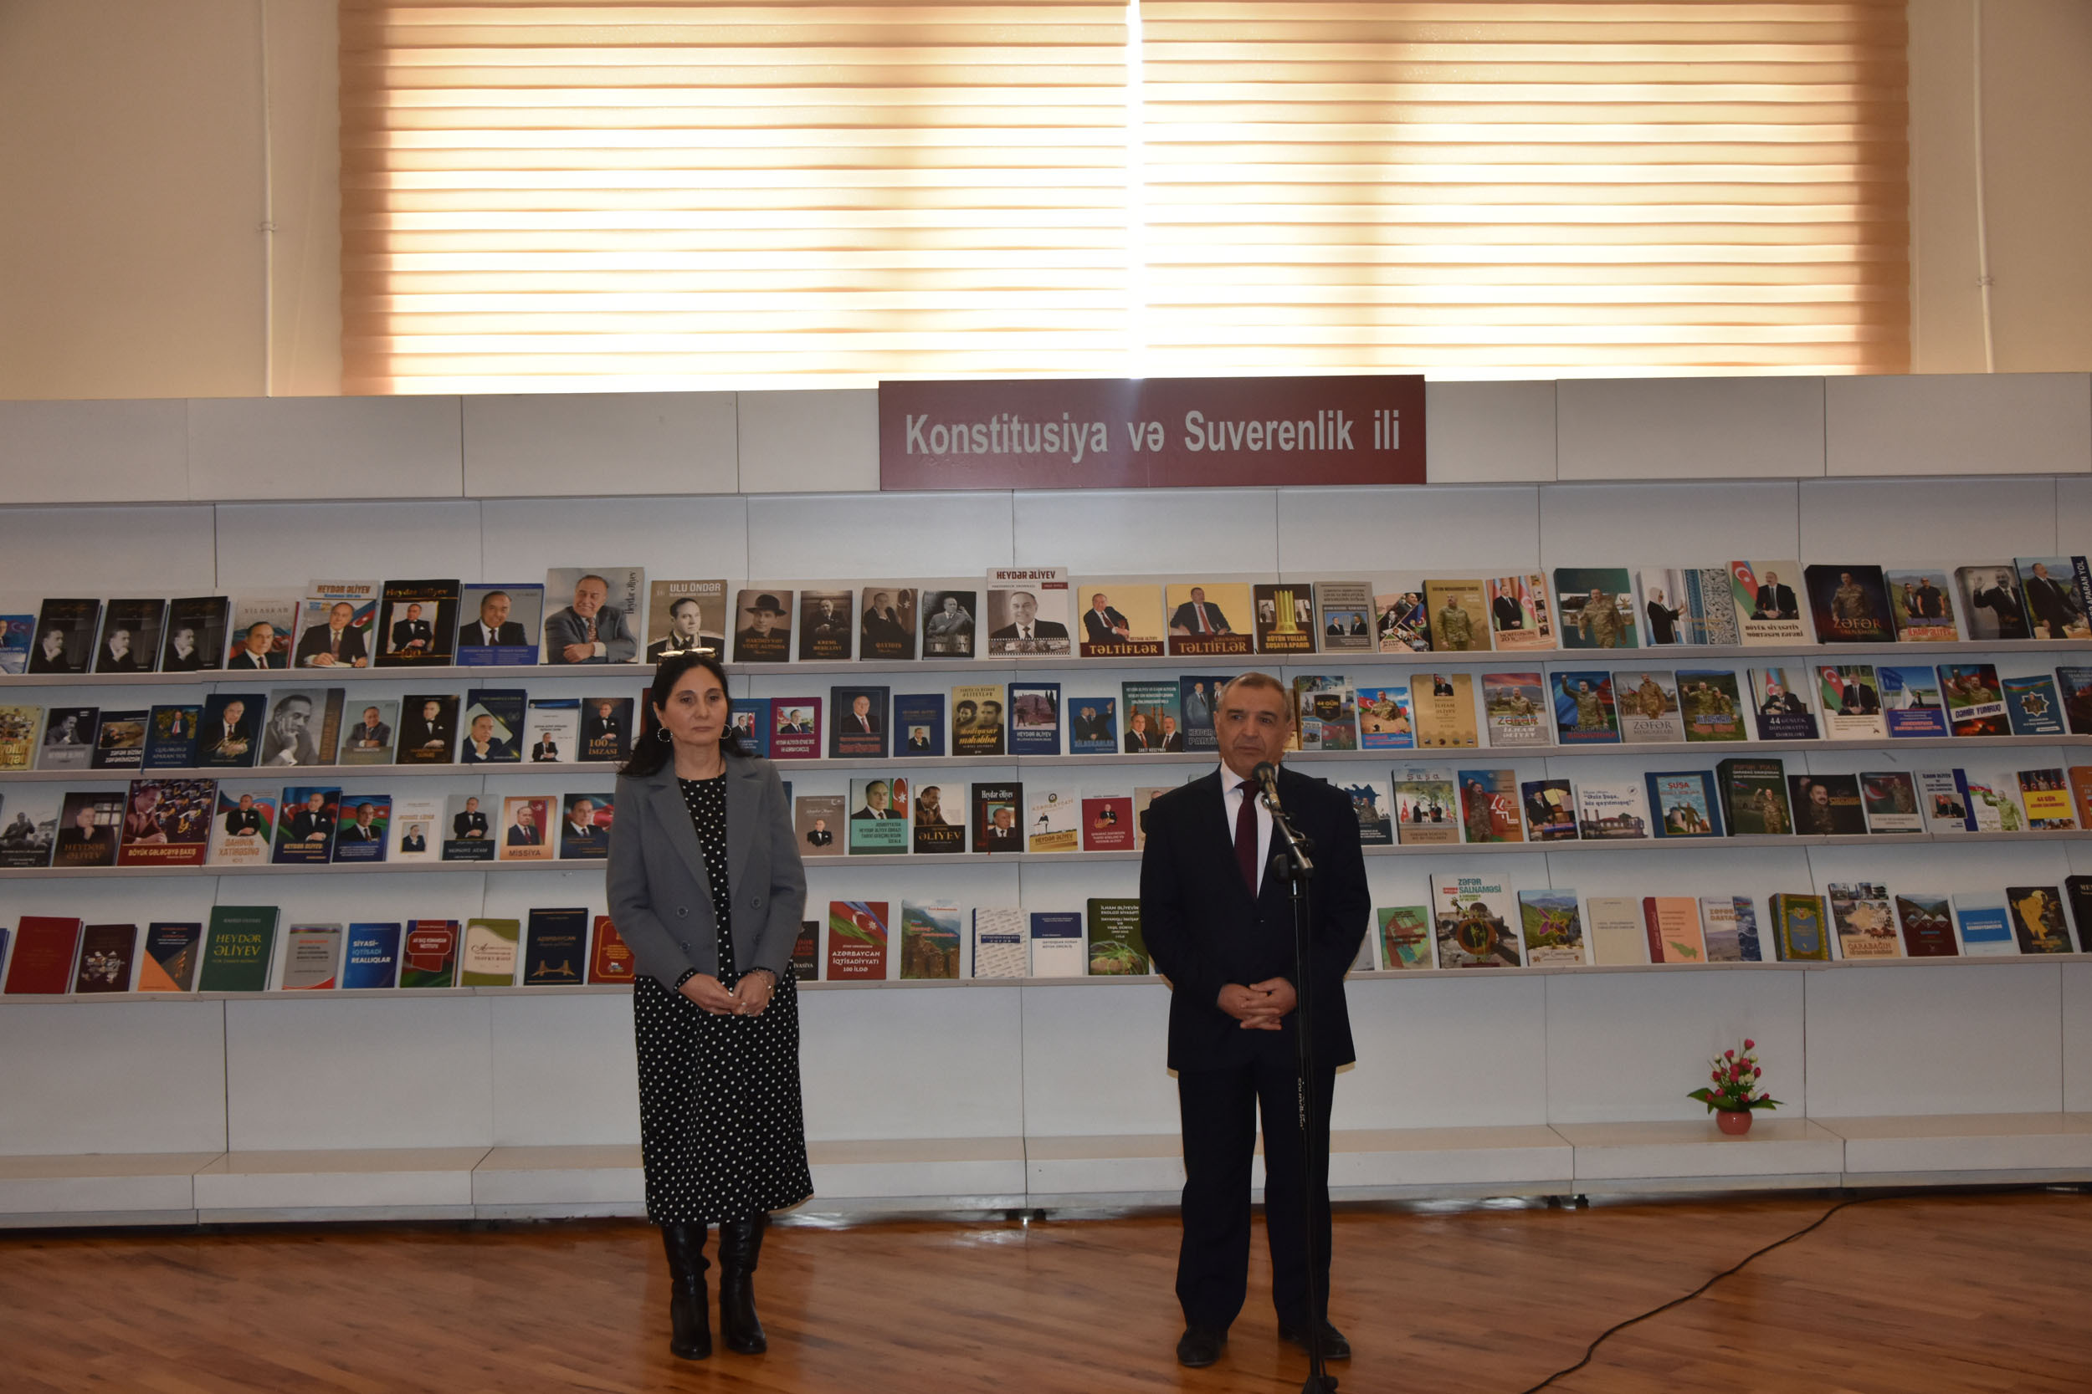
“Konstitusiya və Suverenlik İli”
https://www.anl.az/down/meqale/525/2025/fevral/932118.htm

Slide 3
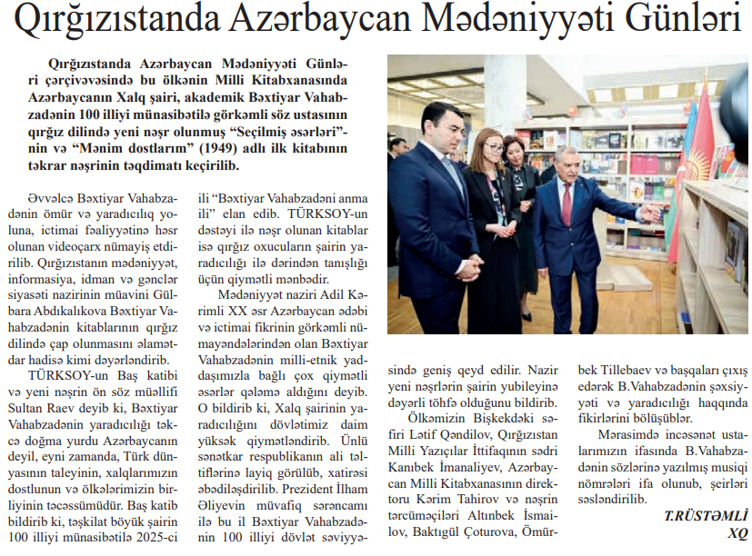
https://www.anl.az/down/meqale/xalqqazeti/2025/aprel/943857(meqale).pdf

Slide 4
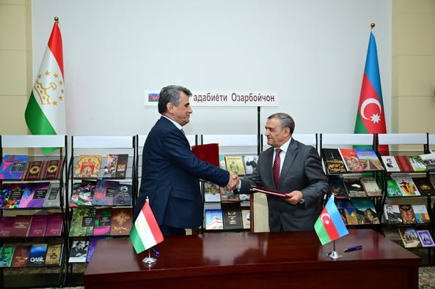
Tacikistan və Azərbaycan Milli kitabxanaları arasında memorandum imzalanıb
https://www.anl.az/down/meqale/525/2025/fevral/932118.htm

Slide 5
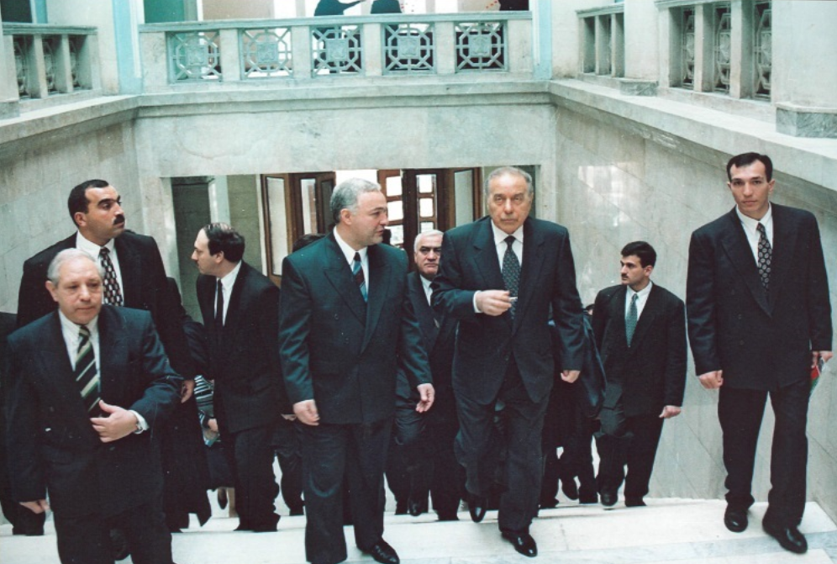
Müstəqil Azərbaycanda kitabxana quruculuğunun banisi
https://www.anl.az/down/meqale/h_eliyev_kxqur_km/2024/01(meqale).pdf

Slide 6
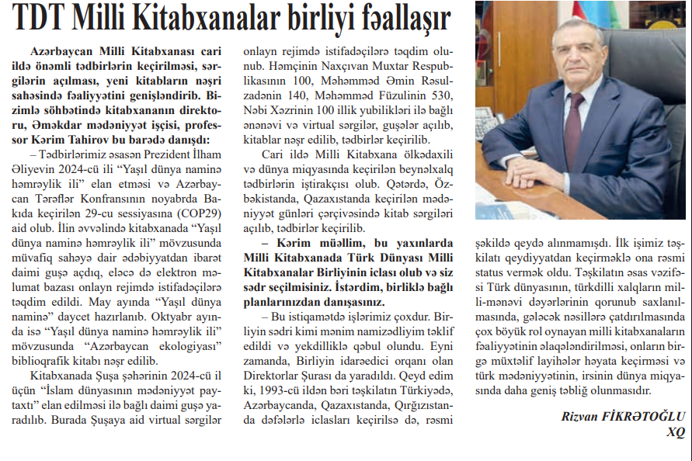
https://www.anl.az/down/meqale/xalqqazeti/2024/dekabr/925309(meqale).pdf

Slide 7
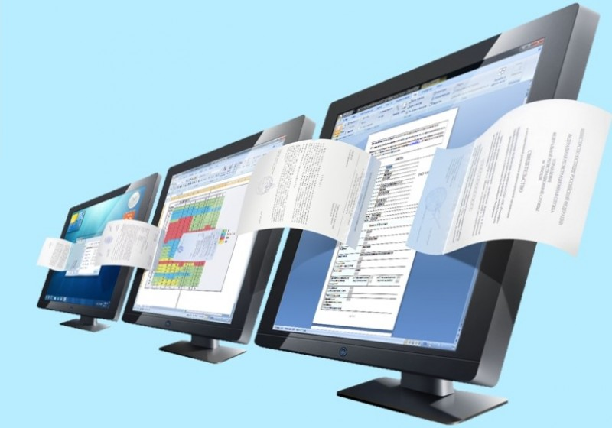
Azərbaycan Milli Kitabxanasında elektron sənəd fondunun yaradılması və inkişafının əsas istiqamətləri
https://www.anl.az/down/meqale/millikx_mecmue/2024/01(meqale).pdf

Slide 8
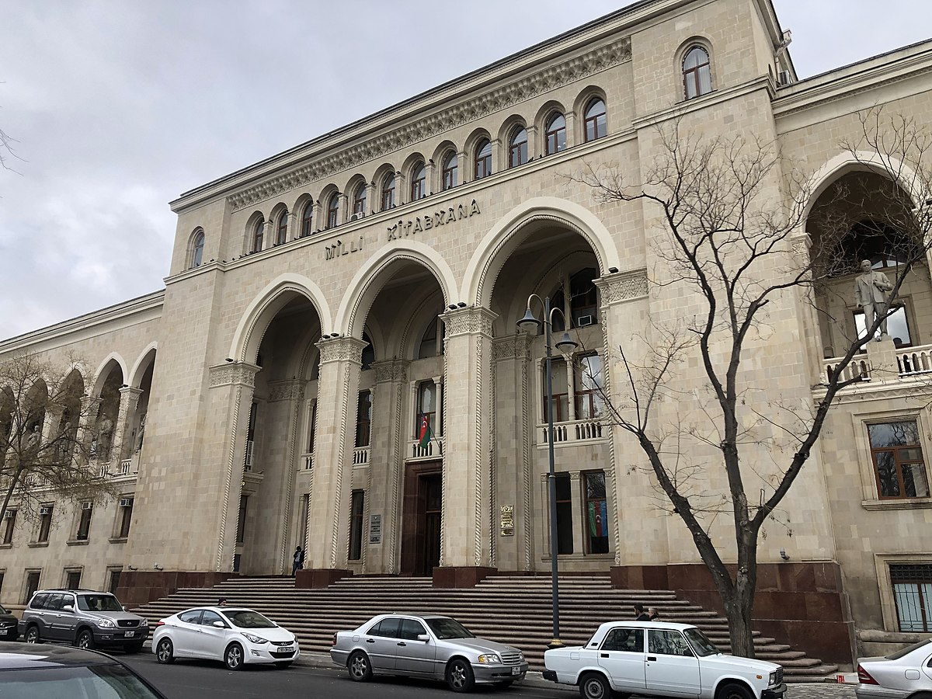
Azərbaycan Milli Kitabxanası beynəlxalq mədəni əlaqələr sistemində
https://www.anl.az/down/meqale/millikx_mecmue/2024/16(meqale).pdf

Slide 9
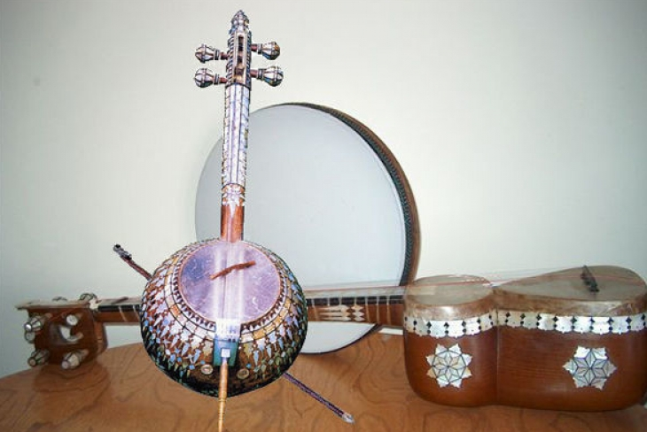
Milli musiqi mədəniyyətimizin təbliğındə Azərbaycan Milli Kitabxanasının rolu
https://www.anl.az/down/meqale/millikx_mecmue/2024/11(meqale).pdf

Slide 10
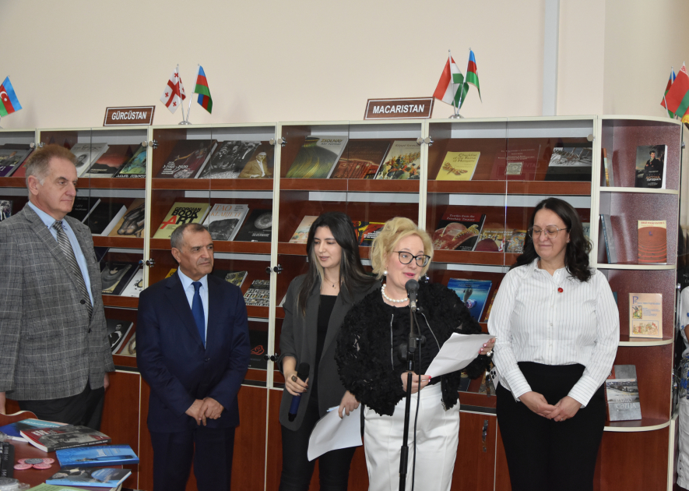
Milli Kitabxanada "Macarıstan ədəbiyyatı guşəsi" açılıb
https://www.anl.az/down/meqale/azerbaycan/2024/oktyabr/912552(meqale).pdf

